Slide 1

Обработка исключительных ситуаций
Андрей Дмитриев
andrei-dmitriev@yandex.ru
http://improve-it.org/

Slide 2
Что должно произойти при исполнении этой программы?
class SimpleMistake {
public static void main(String args[]) {
System.out.println(1/0);
}
}

Slide 3
Программа
Введение
Исключения и ошибки
Проверяемые и непроверяемые исключения
Блок try-catch-finally
Оператор throw
Зарезервированное слово throws
Некоторые типы исключений

Slide 4

Что такое Исключение?
Исключение в Java — это объект, который описывает исключительное состояние, возникшее в каком-либо участке программного кода.
Когда возникает исключительное состояние, создается объект класса Exception.
Этот объект пересылается в метод, обрабатывающий данный тип исключительной ситуации.
По «следам» стека программы можно найти данный метод и причину ошибки.

Slide 5
Схема возникновения и обработки исключений
Генерирует исключение
Метод C, в котором
возникла ошибка
Метод C, в котором
возникла ошибка
Вызов
метода
Передает дальше
Ищет подходящий
обработчик
Метод B, не обрабаты-
вающий исключение
Метод B, не обрабаты-
вающий исключение
Вызов
метода
Обрабатывает исключение
Ищет подходящий
обработчик
Метод A, обрабаты-
вающий исключение
Метод A, обрабаты-
вающий исключение
Вызов
метода
main
main

Slide 6
Что исключение поможет найти?
Тип исключения указывает на причину его возникновения.
Стек вызовов позволяет отследить путь, по которому был достигнут проблемный код.
Стандартный обработчик выдает номер строки кода, в котором произошло исключение.
В разработке можно использовать средства :
  отладка (debug)
  точка остановка выполнения программы (breakpoint)

Slide 7
Возникновение исключения
Совершаем преднамеренную ошибку – делим на ноль.
class SimpleMistake {
public static void main(String args[]) {
int d = 0;
int a = 42 / d;
}
}

Slide 8
Обработка исключения
Ловим свою ошибку и выводим информацию на консоль.
class SimpleMistake{
public static void main(String args[]){
try {
int d = 0; //выполнится
int a = 42 / d;
int z = a + d; //не выполнится
} catch (ArithmeticException e) {
System.out.println(«Деление на ноль");
}
}
}

Slide 9


Как действует связка try-catch
try{
doSomethingDangerous(); //опасный метод
}
catch (CatchedExceptionType e) {
treatDanger(); //обработка исключения
}
//CatchedExceptionType – класс, к которому
принадлежит исключение e
try {
} catch (...) {
}

Slide 10
Виды исключений
Проверяемое
  FileNotFoundException, IOException, …
  После такой ситуации зачастую требуется восстановление состояния программы.
  Обязательны для описания при определении метода.
Ошибка
  Класс java.lang.Error и его наследники.
Исключение времени исполнения (непроверяемое)
  RuntimeException и все наследники.
  ArithmeticException, ClassCastException, NegativeArraySizeException.

Slide 11
Примеры исключений
ArithmeticException | Ошибка при вычислениях – например, деление на 0.
ArrayIndexOutOfBoundsException | Выход за пределы массива.
FileNotFoundException | Если не обнаружен запрошенный файл.
IOException | Любое исключение в системе ввода/вывода; включает предыдущее.
OutOfMemoryError | Реакция на нехватку памяти.
VirtualMachineError | Ошибка внутри вируальной машины Java.
AWTError | Ошибка при работе графического интерфейса.

Slide 12
Иерархия Throwable объектов
Throwable
Serializable
Error
Exception
Assertion
Error
VirtualMachine
Error
SQLException
Runtime
Exception
IOException
OutOfMemory
Error
IndexOutOf
BoundsException
Arithmetic
Exception

Slide 13
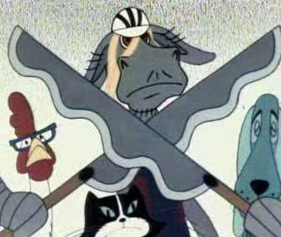
Требования к коду
Если метод вызывает проверяемое исключение, то он должен :
  либо обработать его
  либо передать исключение выше по стеку вызова
Неудовлетворяющий этому правилу код не компилируется.

Slide 14
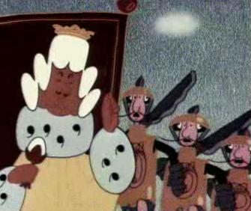
Каскад обработчиков
Иногда одного обработчика недостаточно – создаем несколько, на разные типы исключений.
class MultiCatch {
public static void main (String args[]) {
try {
riskyMethod();
}catch (ArithmeticException e) {
tryToHandleArithmetic();
}catch(ArrayIndexOutOfBoundsException e){
tryToHandleIndex();
}
}
}

Slide 15
Вложенные блоки
Также можно вкладывать один блок try-catch в другой.
Число вложений ограничено реализацией JVM.
class LevelNest{
public static void main(String args[]) {
try {
//может бросить арифметическое исключение
doSomePreparation();
//тоже может бросить, но наружу
//оно не передано не будет - см. следующий слайд.
doCalculation ();
} сatch (ArithmeticException e) {
tryToHandle();
}
}
}

Slide 16
Вложенные блоки (продолжение)
Этот метод сам обрабатывает свое же исключение, поэтому наружу исключение не передается.
public void doCalculation(){
try {
riskyCode();
} catch(ArrayIndexOutOfBoundsException e) {
tryToHandle();
}
}

Slide 17
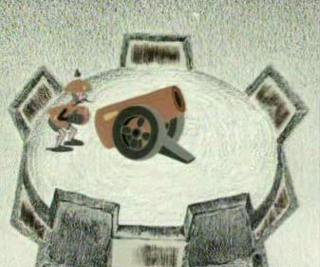
Явно брошенное исключение
Новое исключение создается посредством вызова конструктора.
Конструктор принимает строку, описывающую причину исключения.
Генерирование исключения происходит с помощью оператора throw.
class ThrowDemo {
void riskyMethod(int value) {
try {
//какие-то действия
if (value == 1){
//бросаем исключение
throw new IllegalArgumentException
(“Can’t be 1");
}
}catch (IllegalArgumentException e) {
prepareToClose();
//передача исключения выше
throw e;
}
}

Slide 18
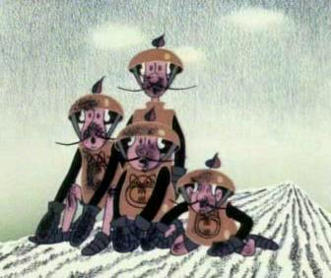
Описание исключений
После имени метода указывается тип (типы) возможных исключений, которые метод может сгенерировать: throws.
Обязательно указываются все проверяемые
class ThrowsDemo {
static void riskyMethod() throws IllegalAccessException {
//do something
if (condition){
throw new IllegalAccessException("fake");
}
}
public static void main(String args[]){
riskyMethod();
}
}

Slide 19
Блок finally
Используя данный блок, добиваемся того, что некий набор действий выполнится независимо от того, сгенерировано исключение или нет.
try {
//какие-то действия
doSomething();
//иногда бросает исключение
doSomethingRisky();
}catch (NumberFormatException e) {
handleState(); //обрабатываем исключение
} finally {
//действия, которые нужно выполнить независимо
// от того, были ли сгенерировано исключение или нет
doFinalStuff();
}

Slide 20
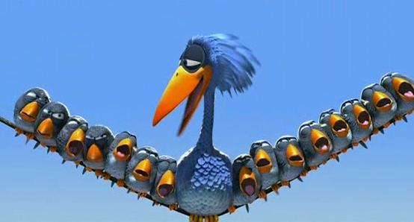
Пользовательские классы-исключения
Создаем свой класс исключений на основе класса Exception.
class TooHeavyBirdException extends Exception {
private int weight;
private String message;
TooHeavyBirdException (int weight, String message) {
this. weight = weight;
this. message = message;
}
}

Slide 21
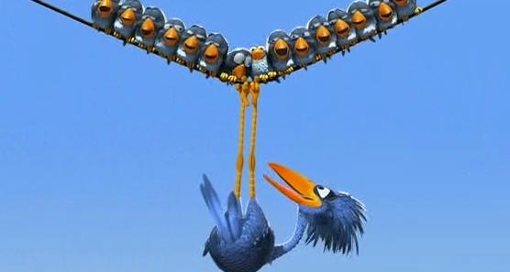
Пользовательские классы-исключения (продолжение)
Используется обычным способом.
Зачастую создавать свои исключения не требуется.
try {//какие-то действия
if (condition){//бросаем наше исключение
throw new TooHeavyBirdException (10, “Веревка не выдержала птицу");
}catch (TooHeavyBirdException e) {
showModalDialog(e.getMessage());
}

Slide 22
Вредные советы
Закрыть все опасные участки пустыми обработчиками (catch(...){ }).
  Быстро и эффективно.
Использовать везде catch(Exception e){...} и throws Exception.
  Зачем размениваться на частные случаи и возиться с каскадами обработчиков?

Slide 23

Q&A

Slide 24
Обработка исключительных ситуаций
Андрей Дмитриев
andrei-dmitriev@yandex.ru
http://improve-it.org/
© 2006-2011

